Slide 1




Báo cáo
Phát triển ứng dụng ghi chú thông minh sử dụng công nghệ Deep Learning
Hà Nội, tháng 11 năm 2024

Slide 2
Giới thiệu
Báo cáo
Phát triển ứng dụng ghi chú thông minh sử dụng công nghệ Deep Learning
Hà Nội, tháng 11 năm 2024

Slide 3
Giới thiệu
A. MỞ ĐẦU
B. NỘI DUNG
Chương 1: Cơ sở lý thuyết
1.1 Deep learning và neural networks
1.2 Computer Vision (Thị giác máy tính)
1.3 OCR (Nhận diện ký tự quang học)
1.4 Object Detection (Phát hiện đối tượng)
1.5 Natural Language Processing (Xử lý ngôn ngữ tự nhiên)
1.5.1 “LLM (Large Language Model - Mô hình ngôn ngữ lớn)
1.5.2 “MLLM (Multimodal Large Language Model - Mô hình ngôn ngữ lớn đa phương thức)
Chương 2: Phương pháp
2.1 Thiết kế module tính toán
2.2 Thiết kế module xử lý ngôn ngữ đa phương tiện
2.3 Xây dựng ứng dụng hệ thống
Chương 3: Thực nghiệm
3.1. Mẫu dữ liệu
3.2. Kết quả
3.3. Kết luận và hướng phát triển
3.4. Tài liệu tham khảo
Báo cáo
Phát triển ứng dụng ghi chú thông minh sử dụng công nghệ Deep Learning
Hà Nội, tháng 11 năm 2024

Slide 4
Mục lục
A. MỞ ĐẦU
B. NỘI DUNG
Chương 1: Cơ sở lý thuyết
1.1 Deep learning và neural networks
1.2 Computer Vision (Thị giác máy tính)
1.3 OCR (Nhận diện ký tự quang học)
1.4 Object Detection (Phát hiện đối tượng)
1.5 Natural Language Processing (Xử lý ngôn ngữ tự nhiên)
1.5.1 “LLM (Large Language Model - Mô hình ngôn ngữ lớn)
1.5.2 “MLLM (Multimodal Large Language Model - Mô hình ngôn ngữ lớn đa phương thức)
Chương 2: Phương pháp
2.1 Thiết kế module tính toán
2.2 Thiết kế module xử lý ngôn ngữ đa phương tiện
2.3 Xây dựng ứng dụng hệ thống
A. MỞ ĐẦU
Chương 3: Thực nghiệm
3.1. Mẫu dữ liệu
3.2. Kết quả
3.3. Kết luận và hướng phát triển
3.4. Tài liệu tham khảo
Báo cáo
Phát triển ứng dụng ghi chú thông minh sử dụng công nghệ Deep Learning
Hà Nội, tháng 11 năm 2024

Slide 5
Mục lục
Báo cáo
A. MỞ ĐẦU
Phát triển ứng dụng ghi chú thông minh sử dụng công nghệ Deep Learning
A. MỞ ĐẦU
B. NỘI DUNG
Chương 1: Cơ sở lý thuyết
1.1 Deep learning và neural networks
1.2 Computer Vision (Thị giác máy tính)
1.3 OCR (Nhận diện ký tự quang học)
1.4 Object Detection (Phát hiện đối tượng)
1.5 Natural Language Processing (Xử lý ngôn ngữ tự nhiên)
1.5.1 “LLM (Large Language Model - Mô hình ngôn ngữ lớn)
1.5.2 “MLLM (Multimodal Large Language Model - Mô hình ngôn ngữ lớn đa phương thức)
Chương 2: Phương pháp
2.1 Thiết kế module tính toán
2.2 Thiết kế module xử lý ngôn ngữ đa phương tiện
2.3 Xây dựng ứng dụng hệ thống
Hà Nội, tháng 11 năm 2024
Chương 3: Thực nghiệm
3.1. Mẫu dữ liệu
3.2. Kết quả
3.3. Kết luận và hướng phát triển
3.4. Tài liệu tham khảo

Slide 6
Mục lục
A. MỞ ĐẦU
Báo cáo
Phát triển ứng dụng ghi chú thông minh sử dụng công nghệ Deep Learning
A. MỞ ĐẦU
B. NỘI DUNG
Chương 1: Cơ sở lý thuyết
1.1 Deep learning và neural networks
1.2 Computer Vision (Thị giác máy tính)
1.3 OCR (Nhận diện ký tự quang học)
1.4 Object Detection (Phát hiện đối tượng)
1.5 Natural Language Processing (Xử lý ngôn ngữ tự nhiên)
1.5.1 “LLM (Large Language Model - Mô hình ngôn ngữ lớn)
1.5.2 “MLLM (Multimodal Large Language Model - Mô hình ngôn ngữ lớn đa phương thức)
Chương 2: Phương pháp
2.1 Thiết kế module tính toán
2.2 Thiết kế module xử lý ngôn ngữ đa phương tiện
2.3 Xây dựng ứng dụng hệ thống
Hà Nội, tháng 11 năm 2024
Chương 3: Thực nghiệm
3.1. Mẫu dữ liệu
3.2. Kết quả
3.3. Kết luận và hướng phát triển
3.4. Tài liệu tham khảo

Slide 7
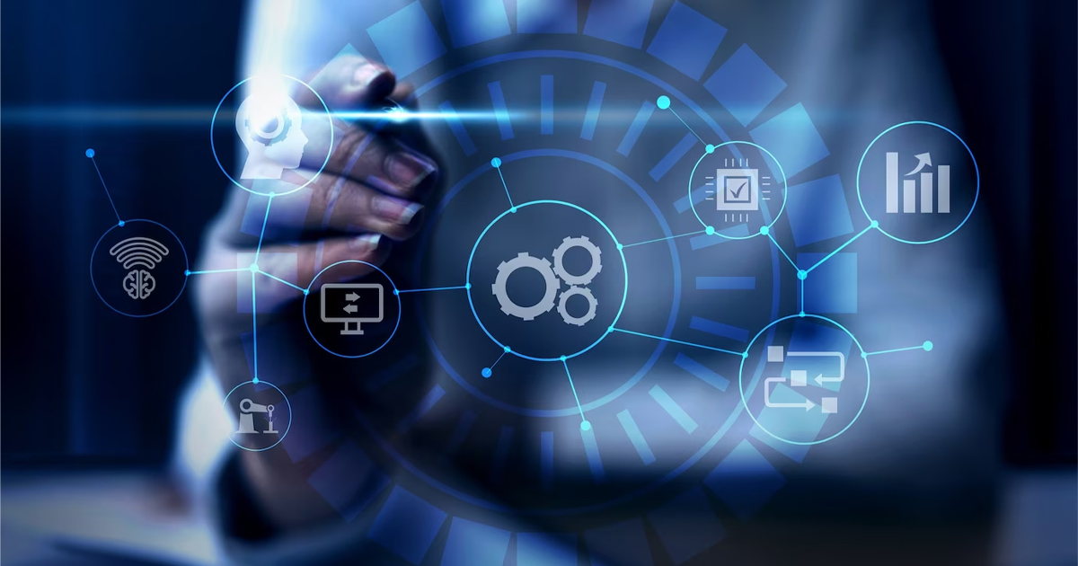
Mục lục
A. MỞ ĐẦU
Báo cáo
Phát triển ứng dụng ghi chú thông minh sử dụng công nghệ Deep Learning
A. MỞ ĐẦU
B. NỘI DUNG
Chương 1: Cơ sở lý thuyết
1.1 Deep learning và neural networks
1.2 Computer Vision (Thị giác máy tính)
1.3 OCR (Nhận diện ký tự quang học)
1.4 Object Detection (Phát hiện đối tượng)
1.5 Natural Language Processing (Xử lý ngôn ngữ tự nhiên)
1.5.1 “LLM (Large Language Model - Mô hình ngôn ngữ lớn)
1.5.2 “MLLM (Multimodal Large Language Model - Mô hình ngôn ngữ lớn đa phương thức)
Chương 2: Phương pháp
2.1 Thiết kế module tính toán
2.2 Thiết kế module xử lý ngôn ngữ đa phương tiện
2.3 Xây dựng ứng dụng hệ thống
Hà Nội, tháng 11 năm 2024
Chương 3: Thực nghiệm
3.1. Mẫu dữ liệu
3.2. Kết quả
3.3. Kết luận và hướng phát triển
3.4. Tài liệu tham khảo

Slide 8
Mục lục
A. MỞ ĐẦU
Trong kỷ nguyên công nghệ số hiện nay, nhu cầu về các ứng dụng ghi chú thông minh không ngừng gia tăng, khi con người ngày càng đòi hỏi sự tiện lợi, tốc độ và hiệu quả trong học tập lẫn công việc, đặc biệt là những công cụ hỗ trợ tính toán và xử lý thông tin tức thì.

Slide 9

Mục lục
A. MỞ ĐẦU
Trong kỷ nguyên công nghệ số hiện nay, nhu cầu về các ứng dụng ghi chú thông minh không ngừng gia tăng, khi con người ngày càng đòi hỏi sự tiện lợi, tốc độ và hiệu quả trong học tập lẫn công việc, đặc biệt là những công cụ hỗ trợ tính toán và xử lý thông tin tức thì.

Slide 10



Trong kỷ nguyên công nghệ số hiện nay, nhu cầu về các ứng dụng ghi chú thông minh không ngừng gia tăng, khi con người ngày càng đòi hỏi sự tiện lợi, tốc độ và hiệu quả trong học tập lẫn công việc, đặc biệt là những công cụ hỗ trợ tính toán và xử lý thông tin tức thì.
Mục lục
A. MỞ ĐẦU
B. NỘI DUNG

Slide 11
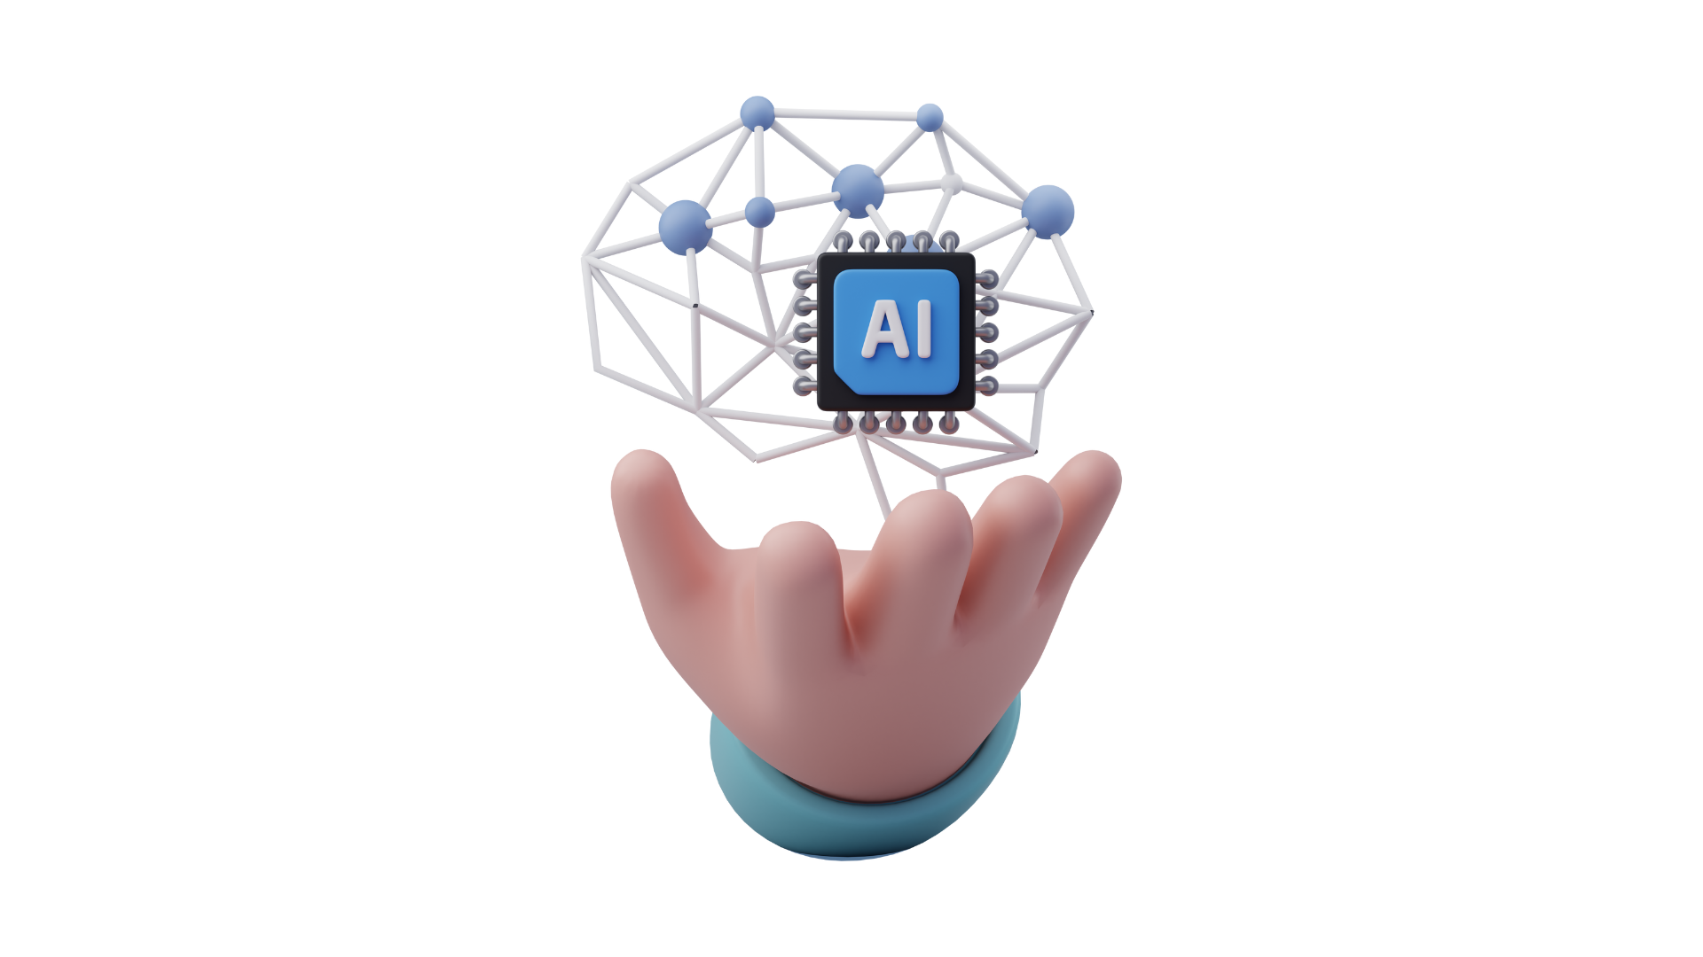
Mục lục
A. MỞ ĐẦU
B. NỘI DUNG
DEEP LEARNING
DEEP LEARNING
DEEP LEARNING
DEEP LEARNING

Slide 12
Mục lục
A. MỞ ĐẦU
B. NỘI DUNG
Chương I: Cơ sở lý thuyết
DEEP LEARNING
DEEP LEARNING
DEEP LEARNING
DEEP LEARNING

Slide 13
B. NỘI DUNG
Mục lục
B. NỘI DUNG
1.1. Deep Learning và Neural Networks
DEEP LEARNING
DEEP LEARNING
DEEP LEARNING
DEEP LEARNING

Slide 14
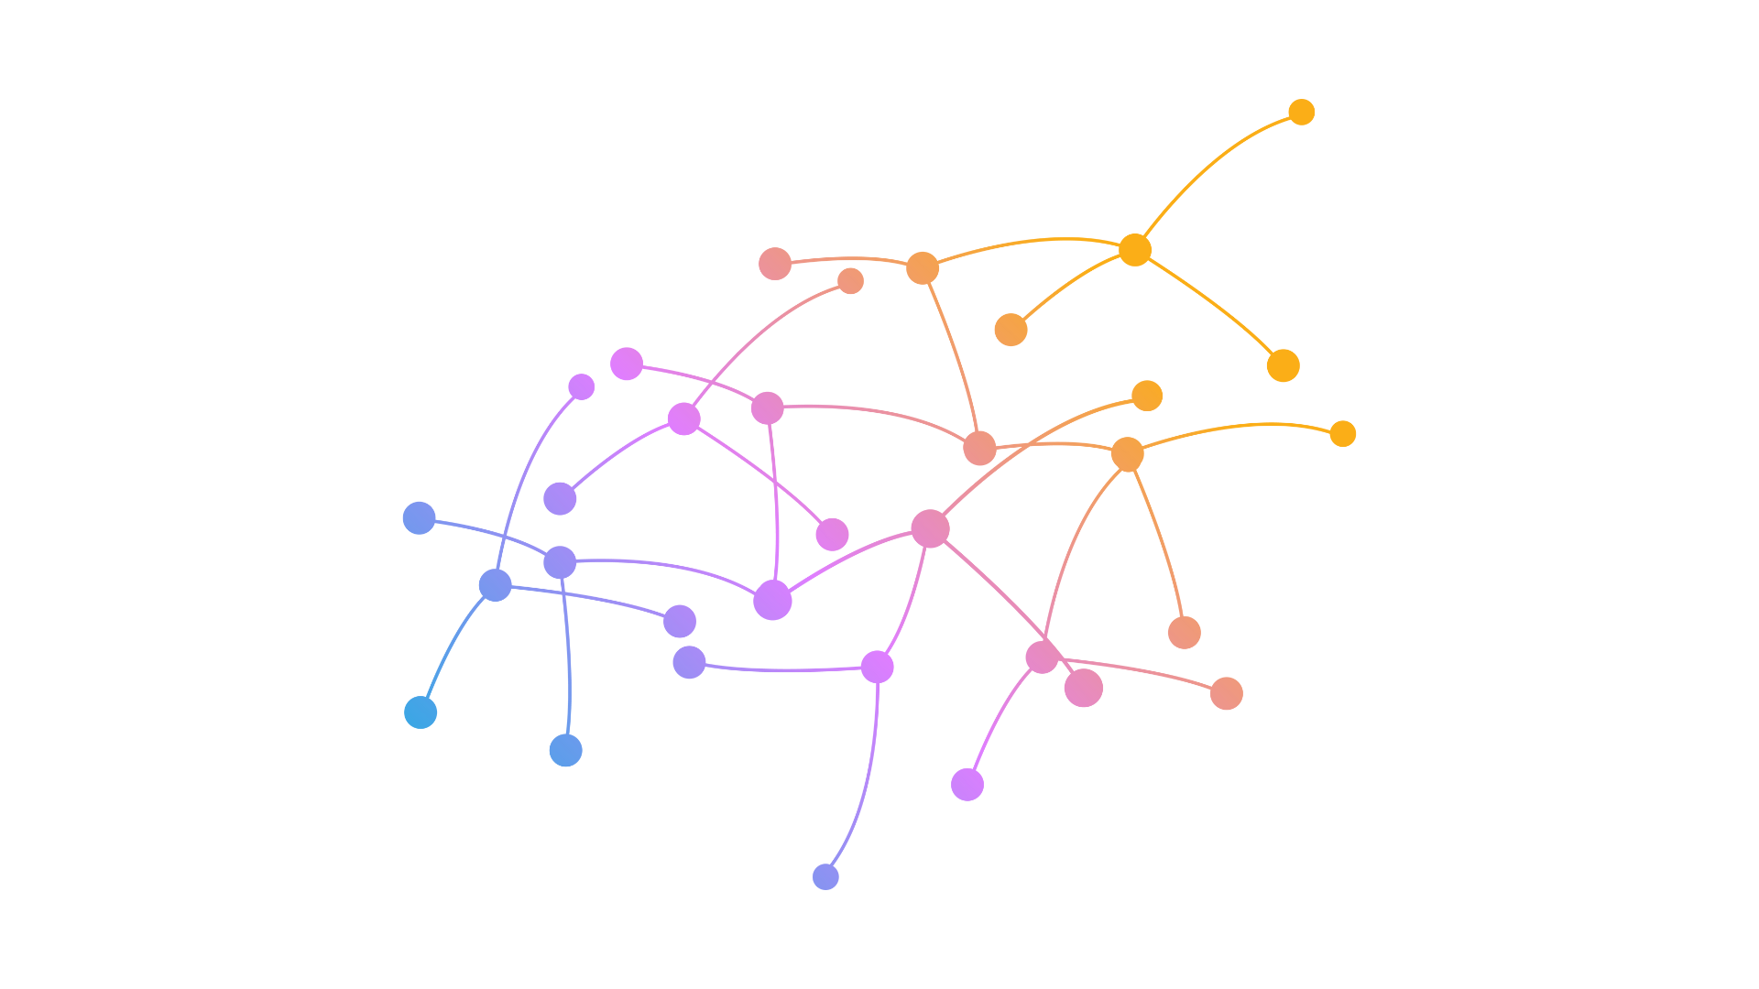
B. NỘI DUNG
Mục lục
B. NỘI DUNG
1.1. Deep Learning và Neural Networks
- Là một nhánh của AI, hoạt động dựa trên mạng nơ-ron nhân tạo (neural networks) để mô phỏng cách thức hoạt động của não bộ con người trong việc phân tích và xử lý dữ liệu
- Với cấu trúc linh hoạt, Deep Learning có khả năng giải quyết các vấn đề phức tạp và xử lý lượng dữ liệu lớn với độ chính xác cao. Tuy nhiên, nó đòi hỏi lượng dữ liệu khổng lồ, chi phí tính toán cao, và thiếu nền tảng lý thuyết vững chắc trong việc chọn lựa công cụ tối ưu.
Deep Learning
(Học sâu)
Neural Network

Slide 15
B. NỘI DUNG
Mục lục
B. NỘI DUNG
1.1. Deep Learning và Neural Networks
- Là một nhánh của AI, hoạt động dựa trên mạng nơ-ron nhân tạo (neural networks) để mô phỏng cách thức hoạt động của não bộ con người trong việc phân tích và xử lý dữ liệu
- Với cấu trúc linh hoạt, Deep Learning có khả năng giải quyết các vấn đề phức tạp và xử lý lượng dữ liệu lớn với độ chính xác cao. Tuy nhiên, nó đòi hỏi lượng dữ liệu khổng lồ, chi phí tính toán cao, và thiếu nền tảng lý thuyết vững chắc trong việc chọn lựa công cụ tối ưu.
Deep Learning
(Học sâu)
Neural Network

Slide 16

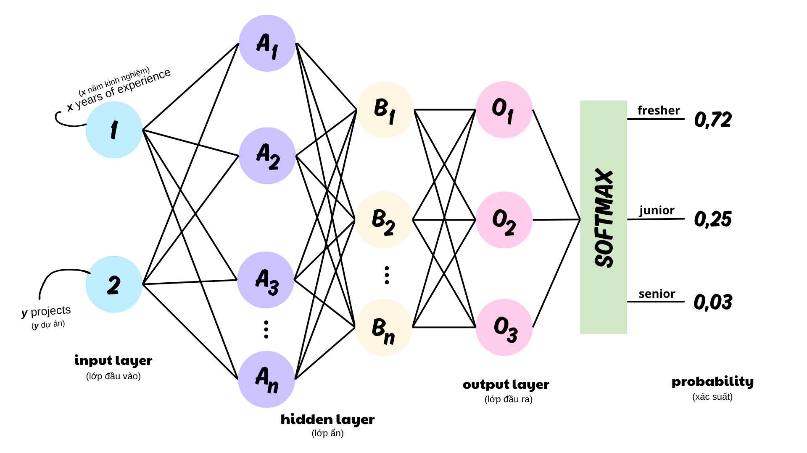
B. NỘI DUNG
Mục lục
B. NỘI DUNG
1.1. Deep Learning và Neural Networks
- Là một nhánh của AI, hoạt động dựa trên mạng nơ-ron nhân tạo (neural networks) để mô phỏng cách thức hoạt động của não bộ con người trong việc phân tích và xử lý dữ liệu
Là một hệ thống tính toán lấy cảm hứng từ hệ thần kinh sinh học của con người. Các mạng nơ-ron bao gồm một tập hợp các đơn vị tính toán, gọi là nơ-ron, được kết nối với nhau theo cấu trúc phân lớp
- Với cấu trúc linh hoạt, Deep Learning có khả năng giải quyết các vấn đề phức tạp và xử lý lượng dữ liệu lớn với độ chính xác cao. Tuy nhiên, nó đòi hỏi lượng dữ liệu khổng lồ, chi phí tính toán cao, và thiếu nền tảng lý thuyết vững chắc trong việc chọn lựa công cụ tối ưu.
Deep Learning
Neural Network
(Học sâu)
(mạng nơ-ron nhân tạo)

Slide 17
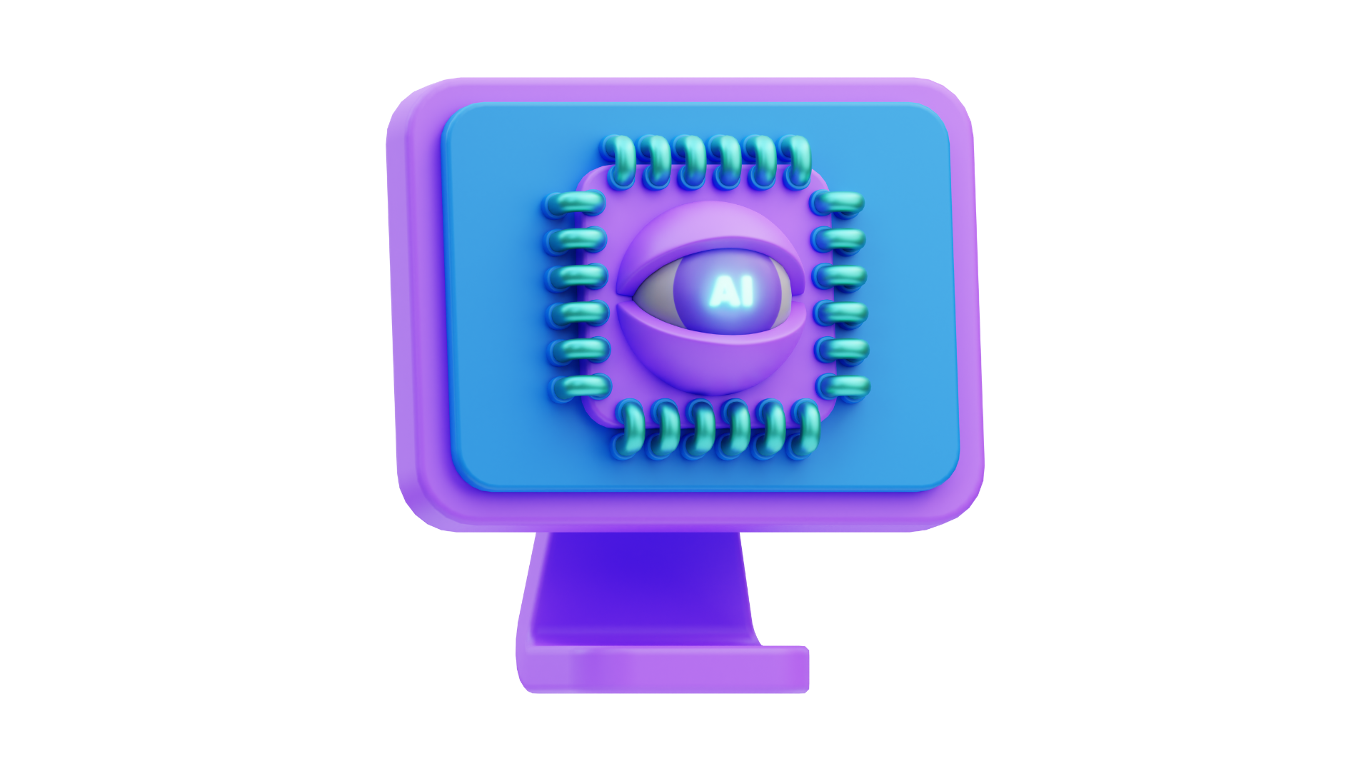
Là một hệ thống tính toán lấy cảm hứng từ hệ thần kinh sinh học của con người. Các mạng nơ-ron bao gồm một tập hợp các đơn vị tính toán, gọi là nơ-ron, được kết nối với nhau theo cấu trúc phân lớp
Neural Network
(mạng nơ-ron nhân tạo)
B. NỘI DUNG
Mục lục
B. NỘI DUNG
1.1. Deep Learning và Neural Networks
Computer Vision
Deep Learning
(Học sâu)
Hình 1: Minh họa cấu trúc của một MLP - loại neural networks đơn giản nhất

Slide 18
Là một hệ thống tính toán lấy cảm hứng từ hệ thần kinh sinh học của con người. Các mạng nơ-ron bao gồm một tập hợp các đơn vị tính toán, gọi là nơ-ron, được kết nối với nhau theo cấu trúc phân lớp
Neural Network
(mạng nơ-ron nhân tạo)
B. NỘI DUNG
Mục lục
B. NỘI DUNG
1.1. Deep Learning và Neural Networks
Lớp đầu vào (Input Layer): Nhận dữ liệu ban đầu và truyền đến các lớp tiếp theo.
Lớp ẩn (Hidden Layers): Gồm một hoặc nhiều lớp, nơi các phép toán phức tạp được thực hiện để trích xuất thông tin từ dữ liệu.
Lớp đầu ra (Output Layer): Trả về kết quả cuối cùng, như dự đoán hoặc phân loại.
Computer Vision
Hình 1: Minh họa cấu trúc của một MLP - loại neural networks đơn giản nhất
Mỗi nơ-ron trong mạng nhận tín hiệu đầu vào từ các nơ-ron ở lớp trước, thực hiện các phép toán dựa trên trọng số liên kết và hệ số bù (bias), sau đó áp dụng một hàm kích hoạt (activation function) để tạo đầu ra. Cấu trúc này cho phép mạng nơ-ron mô hình hóa các mối quan hệ phi tuyến tính, làm cho chúng đặc biệt mạnh mẽ trong việc xử lý các dữ liệu phức tạp như hình ảnh, âm thanh và văn bản.
Neural networks là nền tảng cốt lõi của Deep Learning, giúp hệ thống học hỏi từ dữ liệu và cải thiện hiệu suất thông qua việc điều chỉnh các trọng số trong quá trình huấn luyện.

Slide 19
Mục lục
B. NỘI DUNG
1.2.
Computer Vision
(Thị giác máy tính)
Hình 1: Minh họa cấu trúc của một MLP - loại neural networks đơn giản nhất

Slide 20

Mục lục
B. NỘI DUNG
1.2.
- Thị giác máy tính là một lĩnh vực trong trí tuệ nhân tạo giúp máy tính "nhìn" và hiểu hình ảnh hoặc video như con người. Máy tính sẽ phân tích hình ảnh, nhận diện các đặc trưng như hình dạng, màu sắc và chuyển động, từ đó hiểu được nội dung của hình ảnh. Để làm được điều này, máy tính sử dụng các thuật toán học sâu (deep learning), đặc biệt là các mạng nơ-ron tích chập (CNN), giúp máy tính tự động học và nhận diện các đặc trưng mà không cần sự can thiệp thủ công. Thị giác máy tính không chỉ giúp nhận diện hình ảnh một cách tổng thể mà còn có các ứng dụng cụ thể hơn, như OCR (Nhận diện ký tự quang học) và Object Detection (Phát hiện đối tượng)
- Cả hai ứng dụng này đều sử dụng các kỹ thuật trong thị giác máy tính để giải quyết những bài toán đặc thù.
Computer Vision
(Thị giác máy tính)
Hình 1: Minh họa cấu trúc của một MLP - loại neural networks đơn giản nhất

Slide 21
Mục lục
B. NỘI DUNG
1.3. MLLM (Multimodal Large Language Model)
LLM
Large Language Model
(Mô hình ngôn ngữ lớn)

Slide 22
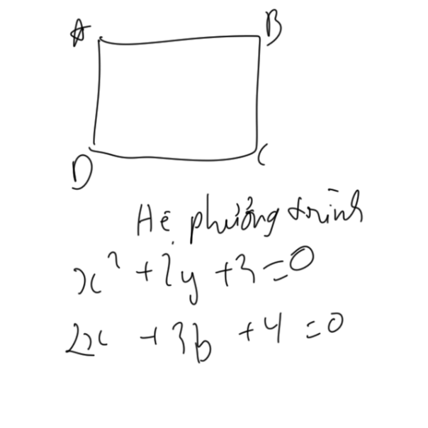


Mục lục
B. NỘI DUNG
1.3. MLLM (Multimodal Large Language Model)
LLM
Large Language Model
(Mô hình ngôn ngữ lớn)
MLLM
abc
Multimodal Large Language Model
(Mô hình ngôn ngữ lớn đa phương tiện)

Slide 23
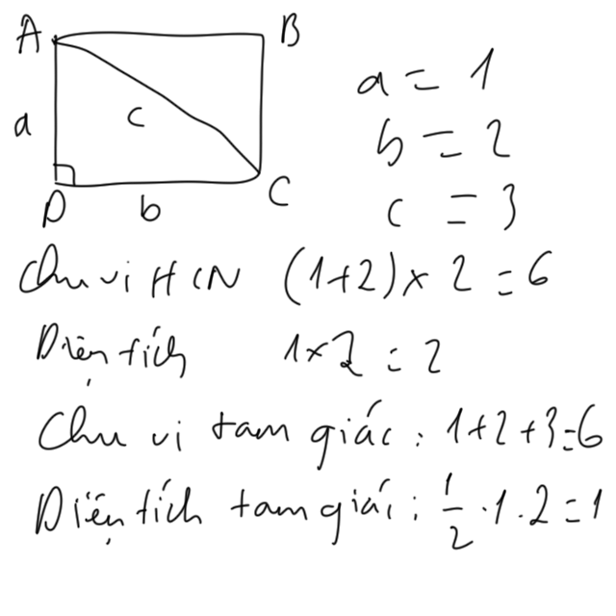

Mục lục
B. NỘI DUNG
1.3. MLLM (Multimodal Large Language Model)
Ví dụ, MLLM có thể mô tả nội dung của hình ảnh, trả lời câu hỏi từ video, hoặc kết hợp thông tin từ nhiều nguồn để tạo ra phản hồi toàn diện. Các kỹ thuật tiên tiến như Vision Transformer (ViT) dùng để xử lý hình ảnh và Transformer cho văn bản, cùng với các cơ chế như Image Projector , cho phép MLLM tích hợp thông tin từ nhiều modal khác nhau. Những mô hình như Flamingo, LLaVA và Lavy đã chứng minh tiềm năng của MLLM trong các ứng dụng như trợ lý thông minh và phân tích dữ liệu đa phương tiện.

Slide 24
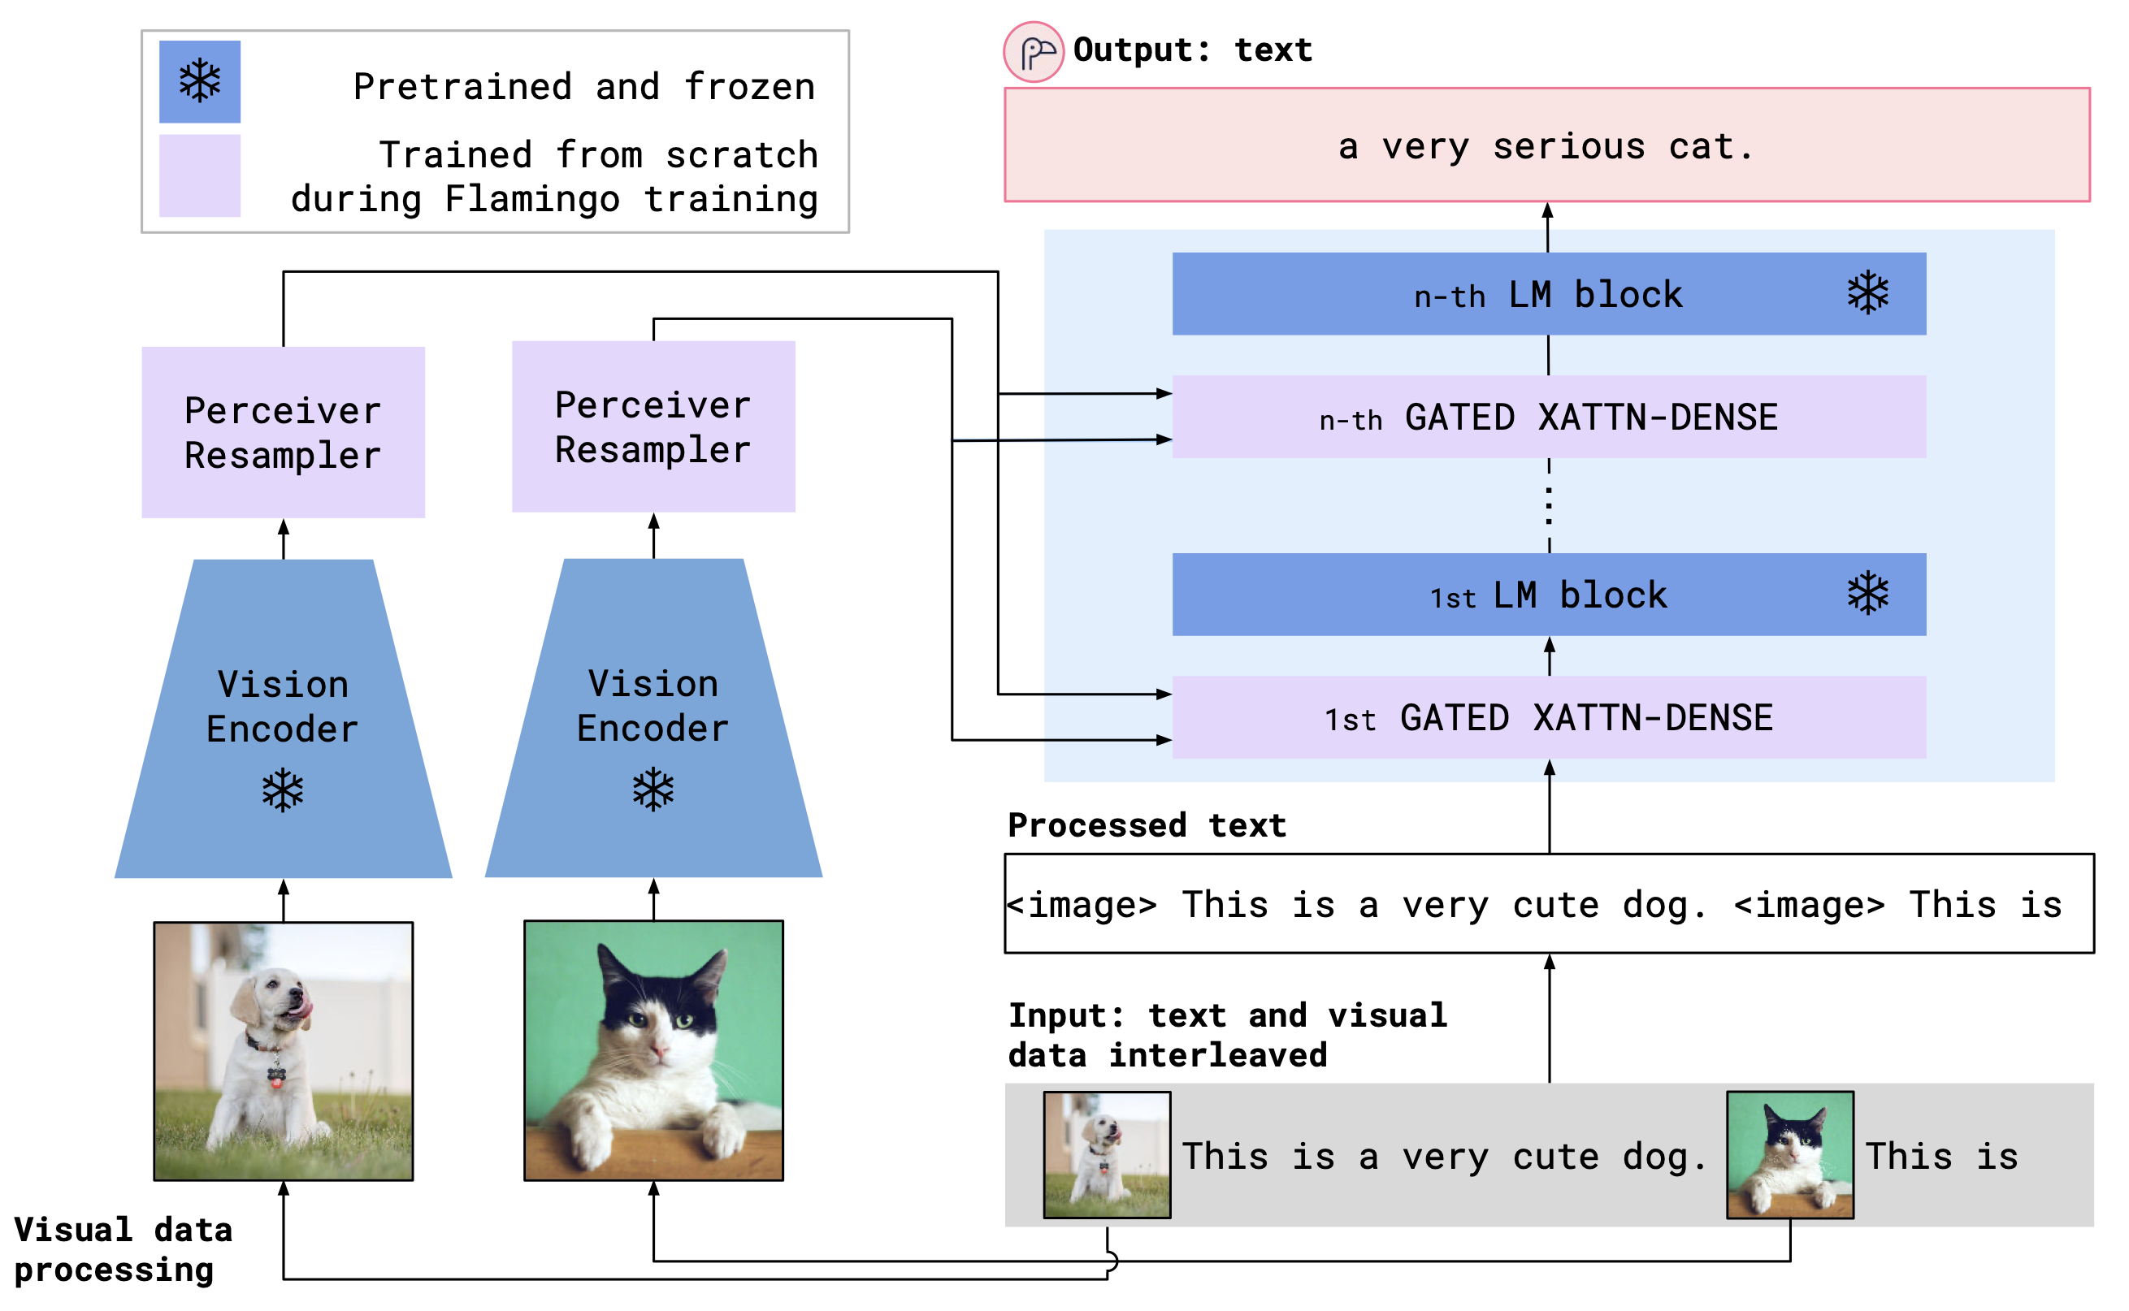

Mục lục
B. NỘI DUNG
1.3. MLLM (Multimodal Large Language Model)
Flamingo

Slide 25
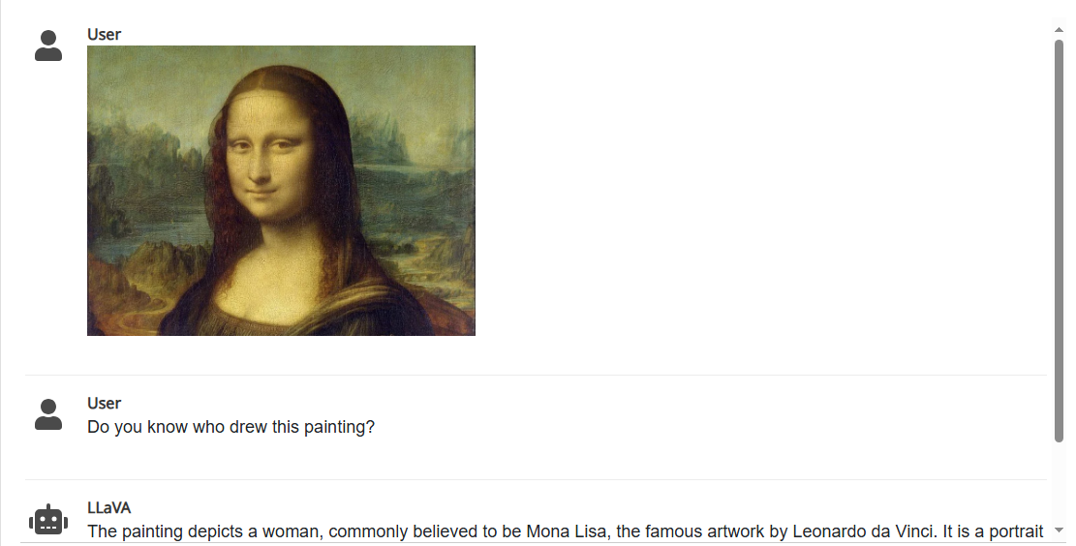
Mục lục
B. NỘI DUNG
1.3. MLLM (Multimodal Large Language Model)
LLaVA

Slide 26
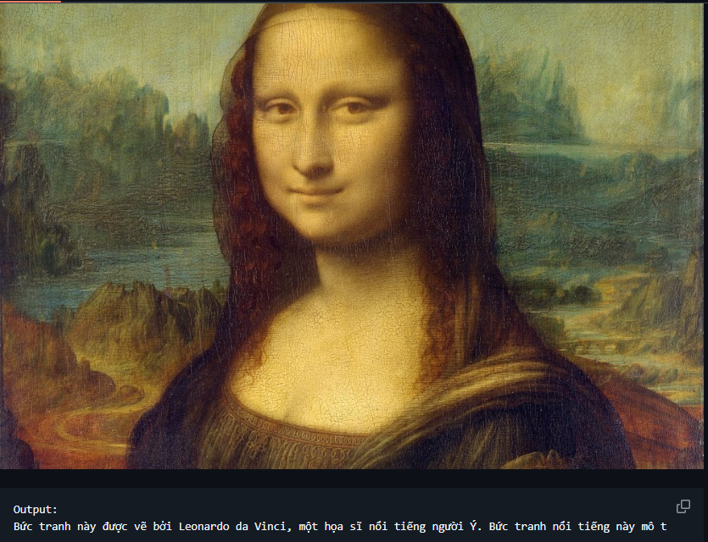
B. NỘI DUNG
Mục lục
B. NỘI DUNG
1.3. MLLM (Multimodal Large Language Model)
Lavy

Slide 27
Mục lục
B. NỘI DUNG
B. NỘI DUNG
Chương II: Phương pháp

Slide 28
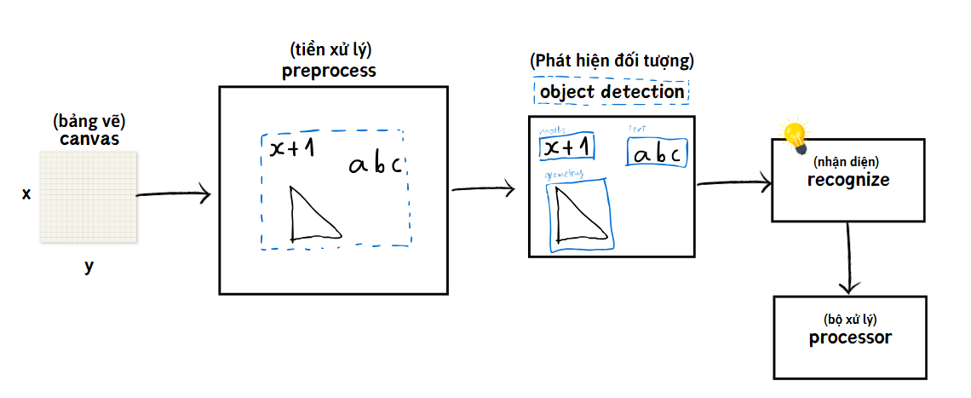
Mục lục
B. NỘI DUNG
2.1. Thiết kế module tính toán
Hình 2: Mô tả về cấu trúc đề xuất của module tính toán

Slide 29
Mục lục
B. NỘI DUNG
2.1. Thiết kế module tính toán
Tiền xử lý (Preprocessing) và Phát hiện đối tượng (Object Detection)
Quy trình tiền xử lý sử dụng phương pháp phát hiện đường viền (contour detection) để xác định và cắt bỏ các vùng không chứa thông tin quan trọng, chỉ giữ lại các khu vực có đặc trưng cần thiết. Phương pháp này giúp đơn giản hóa hình ảnh và làm nổi bật các đặc trưng quan trọng trước khi thực hiện phát hiện đối tượng.
Trong bước phát hiện đối tượng, mô hình YOLO (You Only Look Once) được áp dụng để phân loại và định vị các đối tượng trên canvas, bao gồm ba nhóm chính: hình học, công thức số, và văn bản. Mô hình được huấn luyện dựa trên nhãn cụ thể cho từng loại đối tượng, giúp tập trung xử lý vào các vùng quan trọng, cải thiện hiệu suất và độ chính xác của hệ thống.
Hình 2: Mô tả về cấu trúc đề xuất của module tính toán

Slide 30
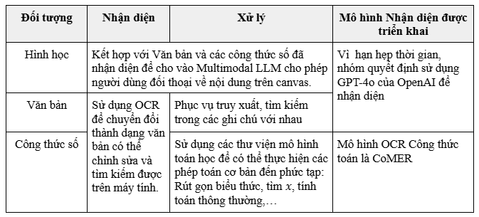
Mục lục
B. NỘI DUNG
2.1. Thiết kế module tính toán
Bảng 1: Cách nhận diện và xử lý các kiểu dữ liệu

Slide 31
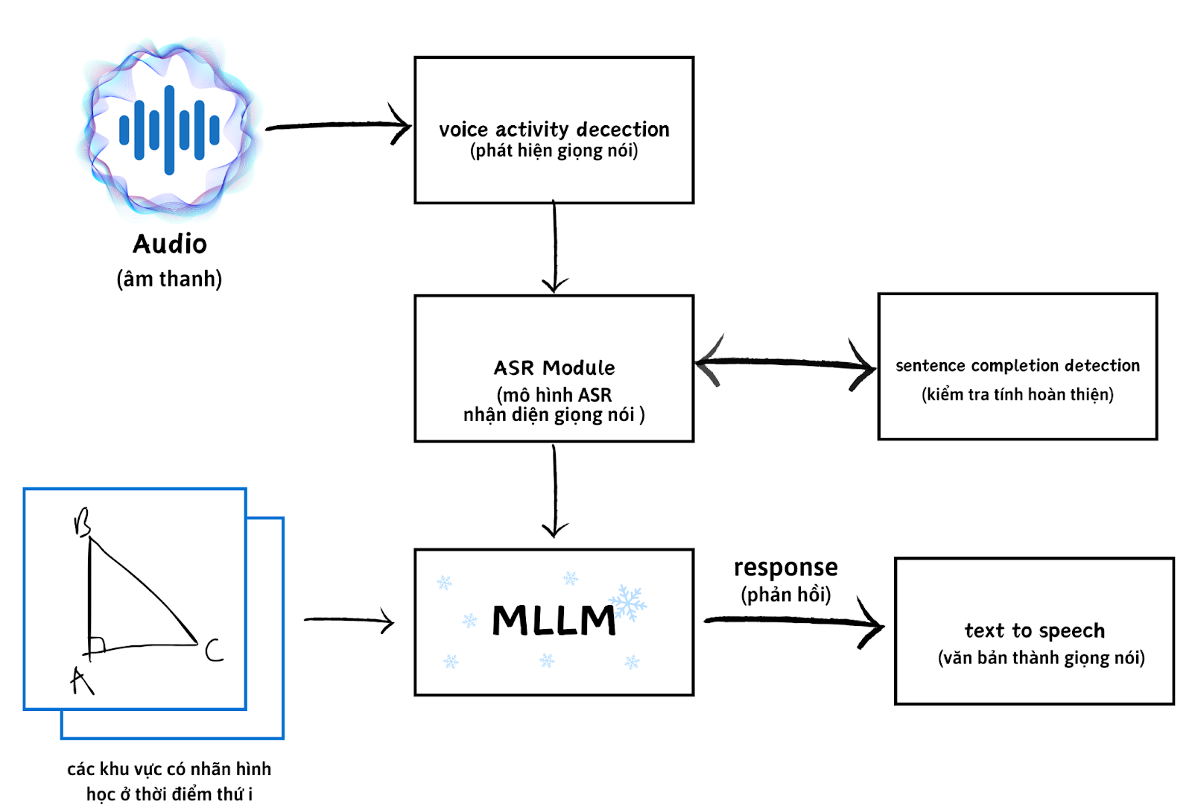
Mục lục
B. NỘI DUNG
2.2. Thiết kế module xử lý ngôn ngữ đa phương tiện
Hình 2: Mô tả về module xử lý đa phương tiện

Slide 32
Mục lục
B. NỘI DUNG
2.2. Thiết kế module xử lý ngôn ngữ đa phương tiện
Trong bước này, module này sẽ giúp chúng ta có thể đối thoại với nội dung trong canvas cũng như là về các kiến thức liên quan. Hệ thống xử lý ngôn ngữ tự nhiên đa phương tiện bao gồm các bước chính: đầu vào âm thanh được xử lý qua module Voice Activity Detection để phát hiện giọng nói (đảm bảo thành phần này xác định các đoạn âm thanh có chứa giọng nói, loại bỏ khoảng lặng hoặc tiếng ồn không liên quan), sau đó được chuyển đổi từ âm thanh thành văn bản bởi ASR Module (Automatic Speech Recognition - nhận diện giọng nói tự động).
Văn bản này được kiểm tra tính hoàn thiện qua một mô hình Sentence Completion Detection trước khi gửi đến MLLM (mô hình xử lý ngôn ngữ đa phương tiện), nơi phản hồi được tạo ra. Phản hồi có thể là văn bản hoặc kết hợp với hình ảnh nhận diện từ các khu vực hình học. Cuối cùng, văn bản phản hồi được chuyển thành giọng nói qua Text-to-Speech để cung cấp đầu ra âm thanh, hoàn thiện luồng xử lý.
Hình 2: Mô tả về module xử lý đa phương tiện

Slide 33
Mục lục
B. NỘI DUNG
2.3. Xây dựng ứng dụng hệ thống
- Hệ thống sẽ bao gồm các thành phần chính sau: giao diện người dùng (UI) và server để kết nối các module với UI. Giao diện sẽ được xây dựng bằng React kết hợp với HTML5 Canvas, giúp người dùng tương tác trực tiếp với bảng trắng, vẽ và viết các công thức hay bài toán.
- Khi có đầu vào từ người dùng, hệ thống sẽ sử dụng module tính toán và gửi dữ liệu đến thư viện SymPy để thực hiện các phép toán từ công thức hoặc bài toán nhận diện qua viết tay. Đối với module xử lý ngôn ngữ tự nhiên, chúng tôi sẽ áp dụng mô hình GPT-4 của OpenAI để phân tích và hiểu ngữ cảnh của các đối tượng trên canvas, đồng thời tận dụng các API Text to Speech và Speech to Text của FPT AI để thực hiện các tác vụ đối thoại.
- Các module này sẽ giao tiếp qua API RESTful, được triển khai trên nền tảng FastAPI và ExpressJS, đảm bảo tính linh hoạt và dễ mở rộng. Hệ thống sẽ được triển khai trong môi trường Docker, giúp duy trì tính nhất quán và thuận tiện khi triển khai trên nhiều nền tảng khác nhau.
Hình 2: Mô tả về module xử lý đa phương tiện

Slide 34
Mục lục
B. NỘI DUNG
B. NỘI DUNG
Chương III: Thực nghiệm

Slide 35
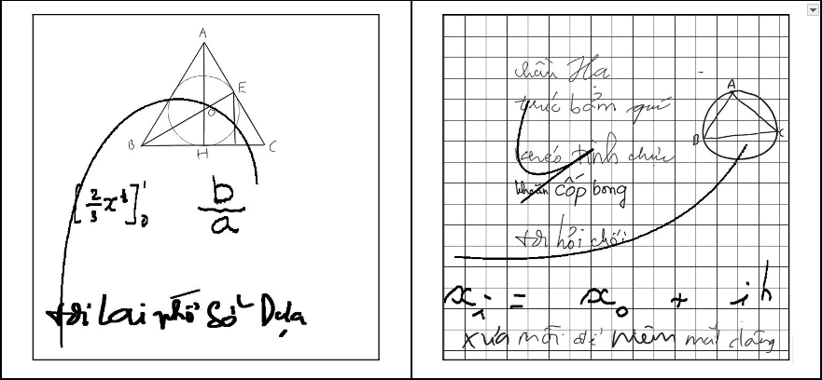
Mục lục
B. NỘI DUNG
3.1. Mẫu dữ liệu huấn luyện mô hình phát hiện vật thể
Bảng 2: Các mẫu ảnh sinh ra từ thuật toán “xào” ảnh

Slide 36
Mục lục
B. NỘI DUNG
3.1. Mẫu dữ liệu huấn luyện mô hình phát hiện vật thể
Do tính đặc thù của bài toán, chúng tôi sẽ sử dụng các hình ảnh từ datasets ảnh từ internet cũng như những ảnh nội bộ rồi tạo một canvas và một thuật toán để có thể đặt danh sách các ảnh với mỗi ảnh có tại một vị trí ngẫu nhiên thỏa mãn các điều kiện sau:

Slide 37
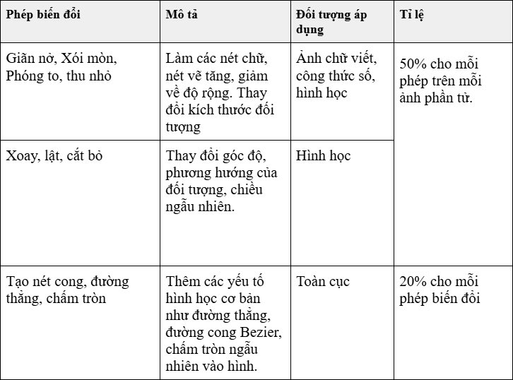
Mục lục
B. NỘI DUNG
3.1. Mẫu dữ liệu huấn luyện mô hình phát hiện vật thể
(1)
(2)
Tức là các ảnh không được nằm ngoài canvas (1) cũng như không va chạm với nhau (2). Bằng cách này kết hợp với các phép biến đổi ảnh ở Bảng 3, chúng tôi đã tạo ra một bộ dữ liệu đa dạng để có thể huấn luyện mô hình phát hiện vật thể một cách hiệu quả. Tránh các trường hợp mô hình học các đặc điểm không mang tính tổng quát.
Bảng 3. Các phép biến đổi ảnh

Slide 38
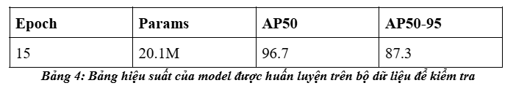
Mục lục
B. NỘI DUNG
2. Kết quả
Dưới đây là kết quả của quá trình huấn luyện mô hình phát hiện
Dù bảng hiệu suất thể hiện mô hình có thể phát hiện các vùng với độ chính xác gần như tuyệt đối - dù là trên bộ dữ liệu để kiểm thử. Cần lưu ý rằng tất cả dữ liệu này được tạo ra từ chung một thuật toán. Vậy nên không tránh khỏi mô hình đã làm quen với những đặc điểm sẵn có. Do đó, sẽ là hợp lý để tiến hành thử nghiệm trên những ảnh độc lập.

Slide 39
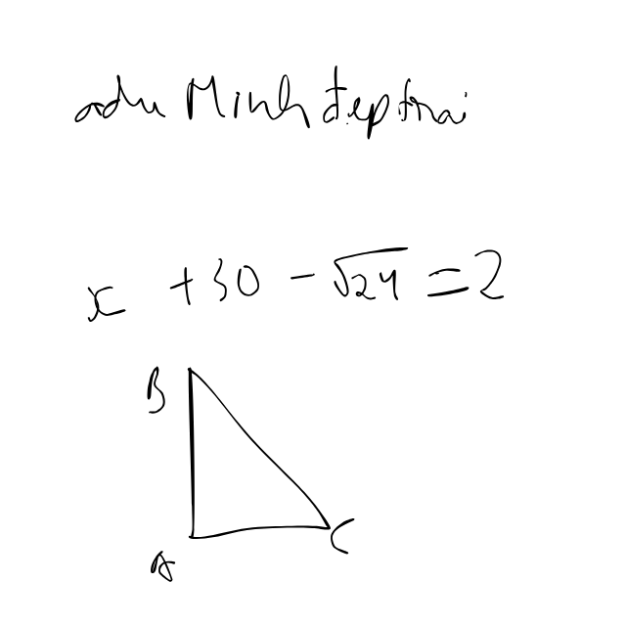
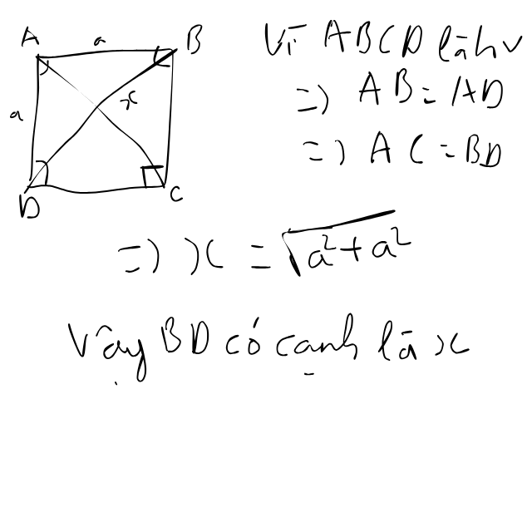
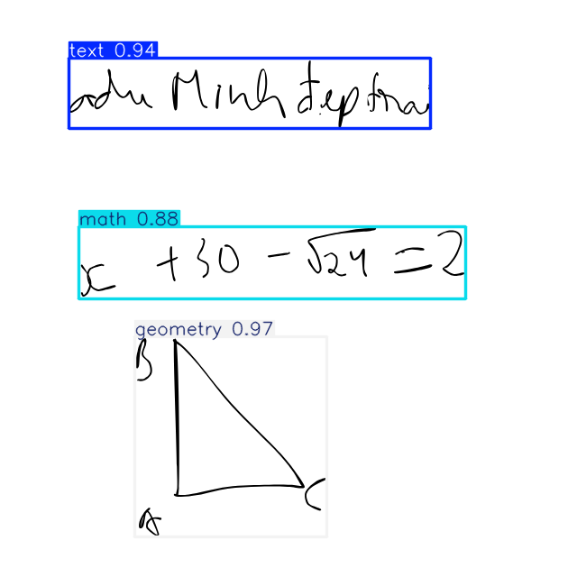
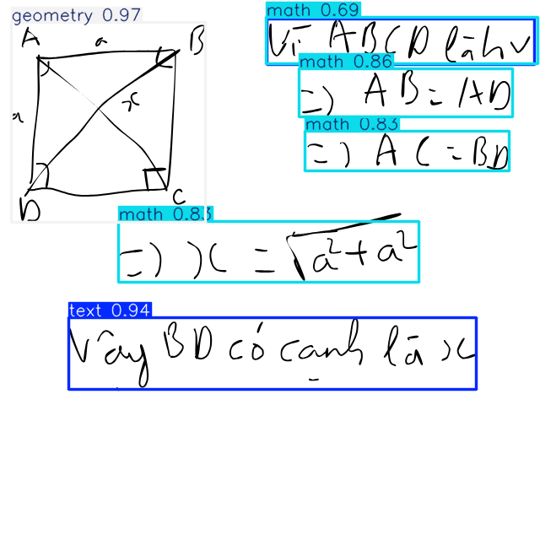
Mục lục
B. NỘI DUNG
3.2. Kết quả
Ảnh đầu vào
Các vùng mô hình đã phát hiện và phân loại

Slide 40
Mục lục
C. TỔNG KẾT
4.1. Kết luận
Xây dựng được hệ thống nhận diện và phân loại đối tượng trên canvas với độ chính xác cao (AP50 đạt 96.7% và AP50-95 đạt 87.3% trên tập kiểm thử), cho phép phân biệt được các dạng nội dung khác nhau như văn bản, công thức số và hình học.
Thiết kế được module tính toán thông minh có khả năng xử lý các phép toán từ đơn giản đến phức tạp thông qua nhận diện chữ viết tay, giúp người dùng thực hiện các phép tính một cách nhanh chóng và hiệu quả.
Phát triển thành công module xử lý ngôn ngữ đa phương tiện (MLLM) cho phép tương tác tự nhiên với nội dung trên canvas thông qua giọng nói và văn bản, tạo ra trải nghiệm học tập và làm việc liền mạch.
Xây dựng được phương pháp tạo dữ liệu huấn luyện hiệu quả thông qua thuật toán sinh ảnh tự động với các phép biến đổi đa dạng, giúp tăng cường chất lượng của mô hình nhận diện.
C. TỔNG KẾT

Slide 41
Mục lục
C. TỔNG KẾT
3.1. Kết luận
Xây dựng được hệ thống nhận diện và phân loại đối tượng trên canvas với độ chính xác cao (AP50 đạt 96.7% và AP50-95 đạt 87.3% trên tập kiểm thử), cho phép phân biệt được các dạng nội dung khác nhau như văn bản, công thức số và hình học.
Thiết kế được module tính toán thông minh có khả năng xử lý các phép toán từ đơn giản đến phức tạp thông qua nhận diện chữ viết tay, giúp người dùng thực hiện các phép tính một cách nhanh chóng và hiệu quả.
Phát triển thành công module xử lý ngôn ngữ đa phương tiện (MLLM) cho phép tương tác tự nhiên với nội dung trên canvas thông qua giọng nói và văn bản, tạo ra trải nghiệm học tập và làm việc liền mạch.
Xây dựng được phương pháp tạo dữ liệu huấn luyện hiệu quả thông qua thuật toán sinh ảnh tự động với các phép biến đổi đa dạng, giúp tăng cường chất lượng của mô hình nhận diện.

Slide 42
Mục lục
C. TỔNG KẾT
3.2. Hạn chế tồn tại
Dù vậy dự án vẫn còn những hạn chế :
- Chi phí triển khai khá cao, yêu cầu các phần cứng tầm trung.
- Tốc độ còn chưa được tối ưu
- Mô hình phát hiện chưa được huấn luyện trên các cấu trúc phức tạp

Slide 43
Mục lục
C. TỔNG KẾT
3.3. Hướng phát triển trong tương lai
Trong tương lai nhóm chúng tôi sẽ tập chung vào các hướng phát triển sau:
- Khắc phục những hạn chế còn tồn tại
- Nhận diện chữ viết tay bằng mạng hồi tiếp dài ngắn (LSTM) và Phân loại thời gian kết nối (CTC) bằng cách tiếp nhận danh sách các điểm cấu tạo nên nét chữ đó. Giúp giảm thiệu thời gian cũng như chi chi phí để nhận diện chữ viết tay một cách đáng kể.
- Huấn luyện một mô hình riêng biệt để mô tả hình vẽ giúp gia tăng độ chính xác cho hệ thống.
- Cho phép người dùng vẽ trực tiếp lên file PDF, DOCX để nâng cao tính tiện lợi của ứng dụng.
- Phát triển tính năng tìm kiếm, truy xuất dữ liệu.

Slide 44
Mục lục
C. TỔNG KẾT
D. TÀI LIỆU THAM KHẢO

Slide 45
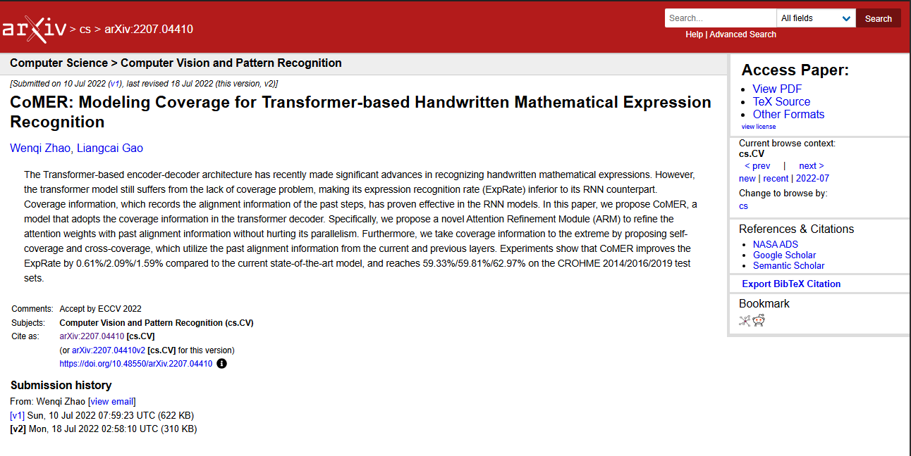
Mục lục
C. TỔNG KẾT
D. TÀI LIỆU THAM KHẢO
Zhao, Wenqi, and Liangcai Gao. “[2207.04410] CoMER: Modeling Coverage for Transformer-based Handwritten Mathematical Expression Recognition.” arXiv, 10 July 2022, https://arxiv.org/abs/2207.04410. Accessed 19 November 2024.

